Slide 1
Colegio de los Sagrados Corazones - Providencia sector: Historia , Geografía y Ciencias Sociales
Nivel: 8 ° A
Unidad temática: Baja Edad Media
Las Cruzadas

Slide 2
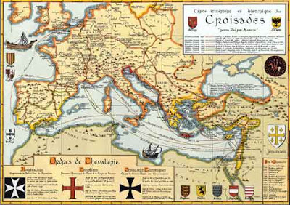
CRUZADAS
Son campañas militaros, hechas a petición del Papado, que tuvieron lugar entre los siglos XI al XIII, contra los musulmanes para la conquista de Tierra Santa.

Slide 3
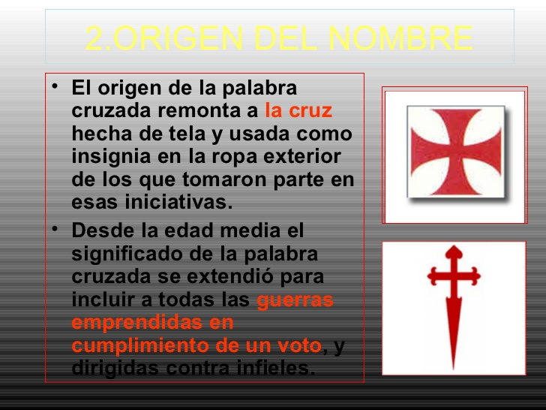

Slide 4
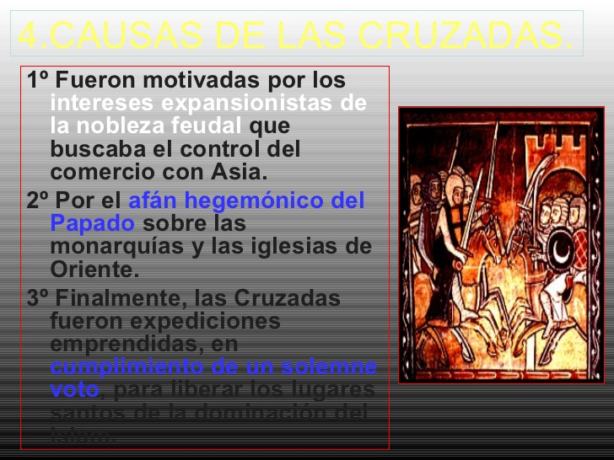

Slide 5
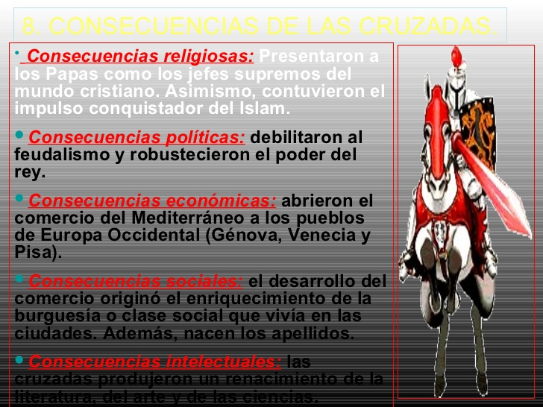

Slide 6


